Slide 1


Национальный аэрокосмический университет им. Н.Е. Жуковского „Харьковский авиационный институт”
Кафедра компьютерных систем и сетей
Почтовый клиент (получение почты)
Докладчик: Бершадский Я.В.
студент 535а группы

Slide 2
Цель работы
Создание службы, которая будет автоматически проверять почтовый ящик на наличие новых писем и хранить их содержимое в предопределённом месте.
Актуальность
Область применения разрабатываемой службы является узкой и её можно использовать лишь для решения небольшого количества задач. Несмотря на это она обладает уникальными функциями, которые могут быть полезными для некоторого круга людей:
возможность автоматического разархивирования прикреплённым к письму архивов;
распределение писем по каталогам в зависимости от указанных настроек.

Slide 3
Задачи работы
периодически, в фоновом режиме, получение почты согласно настройкам, указанным в конфигурационном файле;
распределение писем по каталогам в зависимости от настроек пользователя;
распаковка приложенных архивов в каталог в зависимости от отправителя;
настройка конфигурационного файла через графический интерфейс;
ведение лога работы в текстовом файле.

Slide 4
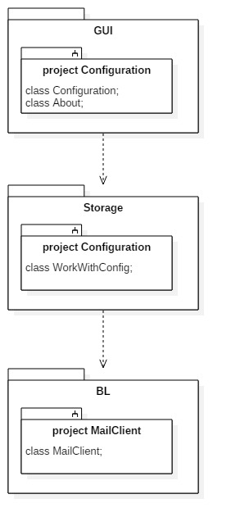
Проектирование. Выбор архитектуры
Архитектура — это высокоуровневая часть проекта приложения, каркас, состоящий из обобщенных деталей проекта.
В данном проекте было решено выбрать трехуровневую архитектуру.

Slide 5
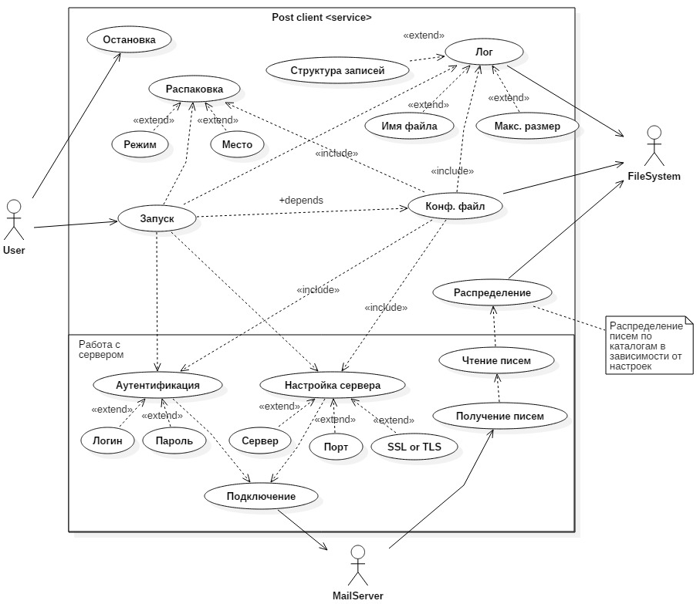
Проектирование. Диаграмма вариантов использования

Slide 6
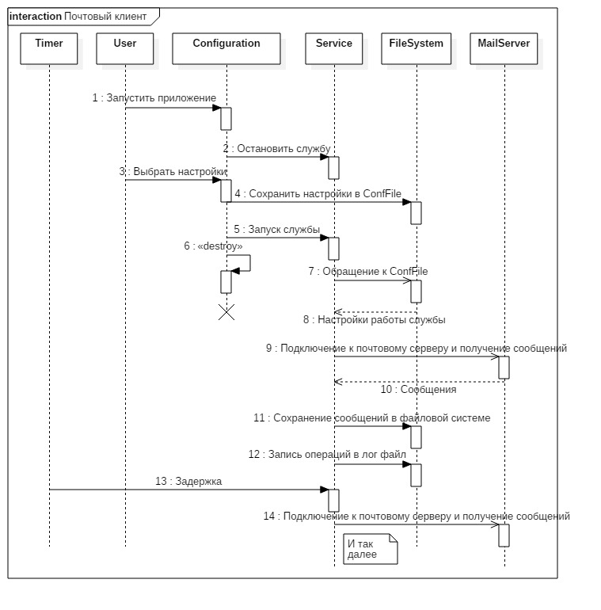
Проектирование. Диаграмма последовательности

Slide 7
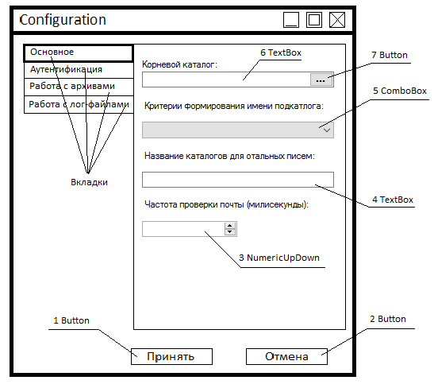
Проектирование. Графический интерфейс конфигуратора (Основные настройки)

Slide 8
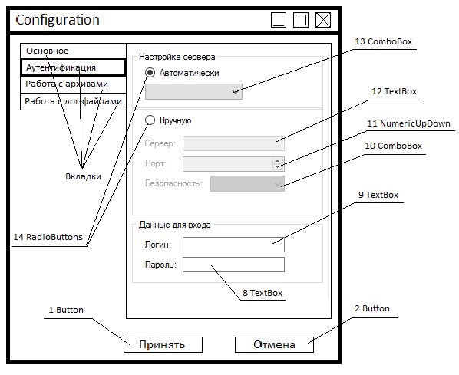
Проектирование. Графический интерфейс конфигуратора (Настройки аутентификации)

Slide 9
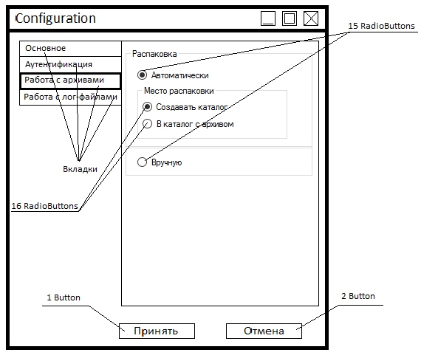
Проектирование. Графический интерфейс конфигуратора (Настройки работы с архивами)

Slide 10
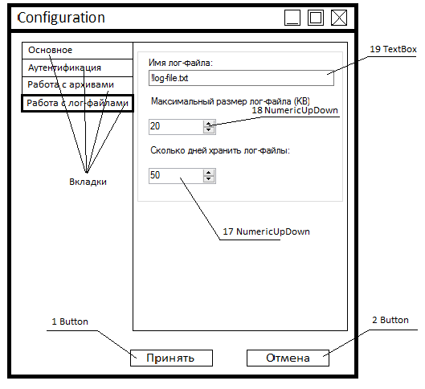
Проектирование. Графический интерфейс конфигуратора (Настройки работы с лог-файлами)

Slide 11
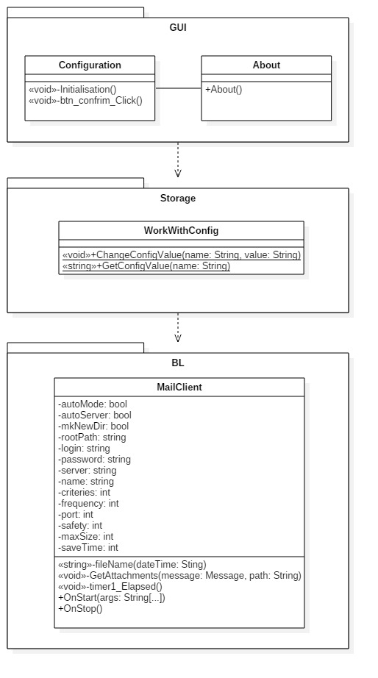
Разработка. Комбинированная диаграмма пакетов и классов

Slide 12
Разработка. Схема алгоритма (Часть 1)

Slide 13
Разработка. Схема алгоритма (Часть 2)

Slide 14
Верификация
Требование в ТЗ (Задача или функция) | Подтверждение выполнения. Разработка (Класс.Метод())
Периодически, в фоновом режиме, получение почты согласно конфигурациям | WorkWithConfig.GetConfigValue () MailClient.connect() MailClient.loopService()
Распределение писем по каталогам в зависимости от настроек пользователя; | MailClient.MoveToFolder()
Распаковка приложенных архивов в каталог в зависимости от отправителя | MailClient.FileName() MailClient.GetAttachments()
Настройка конфигурационного файла через графический интерфейс | WorkWithConfig.SetConfigValue()
Ведение лога работы в текстовом файле | WorkWithConfig.SetConfigValue() MailClient.AddLog() MailClient.LogRotate()

Slide 15
Тестирование
Тестируемая функция | Цель теста
1) Запись данных в конфигурационный файл | Проверка наличия конфигурационного файла
 | Проверка синтаксиса введённых критериев размещения писем
 | Проверка на выбор несуществующей директории
2) Перезапуск службы с конфигуратора | Проверка реакции конфигуратора на отсутствие службы
3) Подключение к почтовому серверу | Проверка подключения к несуществующему серверу
 | Проверка на подключение к существующему серверу
4) Аутентификация | Проверка авторизации по не правильный логину и паролю
 | Проверка авторизации по правильный логину и паролю
5) Помещение писем или их вложений в соответствующую подпапку | Проверка обработки критериев распределения писем по не валидному критерию
 | Проверка обработки критериев распределения писем по валидному критерию
 | Проверка на отсутствие корневого каталога
 | Проверка размещения письма которое подходит по двум критериям

Slide 16
Тестирование
Тестируемая функция | Цель теста
6) Извлечение вложений и их распаковка | Проверка попытки распаковки не архива
 | Проверка распаковки архива в корень подпапки письма
 | Проверка распаковки архива в создаваемую для содержимого архива подпапку
 | Проверка отсутствия вложений
7) Ведение лог-файлов | Проверка записи в лог информации о текущей операции
 | Проверка создания лог файла по заданному в конфигурации имени
 | Проверка на переполнение заданного размера лог-файла
 | Проверка на истечение даты хранения
8) Частота выполнения основного цикла программы | Проверка соответствия частоты работы службы

Slide 17
Выводы
Данная программа выполняет следующие функции:
периодически, в фоновом режиме, получение почты согласно настройкам, указанным в конфигурационном файле;
распределение писем по каталогам в зависимости от настроек пользователя;
распаковка приложенных архивов в каталог в зависимости от отправителя;
настройка конфигурационного файла через графический интерфейс;
ведение лога работы в текстовом файле.

Slide 18
Выводы
Пути дальнейшей модернизации:
1) реализовать поддержку большего числа видов архивов;
2) повысить скорость работы данного ПО;
3) реализовать более удобный синтаксис создания критериев распределения писем;
4) реализовать вторую часть системы – автоматическое отправление писем, в результате возникновения каких-либо событий.

Slide 19
Спасибо за внимание!

